Slide 1


美食美客
By 周伟

Slide 2


前言
年轻人追求时尚，快捷，因此外卖行业拥有广阔的消费群体；团购的兴起，也促进了人们的消费欲望，人们继续一个外卖平台，来满足他们的欲望。O2o模式的日渐完善，使得以前的进店消费模式发展为送餐就餐模式，o2o将线下商务的机会与互联网结合在了一起，让互联网成为线下交易的前台。这样线下服务就可以用线上来揽客
网络交易平台

Slide 3


需求分析案例
用户A : 因为天气冷,或时间太晚或者其他原因不想出门吃饭.
商户B : 因为门店偏僻,客流量稀少

Slide 4


用户设备分析
网络
随着互联网的发展,4g网络,wifi,已经随处覆盖
设备
大部分年轻人都有电脑,老人小孩都有智能手机,微信在中国使用率非常高

Slide 5

项目模型初步显现
1: 项目需要入驻商家,入住时需要填写，和上传必要的资料由网站管理员审核.通过审核后才能上架商品,和下架商品
2: 需要有用户注册,登录,用户可以筛选,搜索商家，浏览商品,下单
3: 需要有管理员审核商家资料,以及各种数据的后台显示
3: 项目需要支持 手机/PC

Slide 6
制定开发计划
项目详细
模式模式 | B/S
数据库系统 | Mysql5.7
Java版本 | 1.8
Tomcat | 9.0
中间件 | Maven
分布式版本控制 | Git
云仓库 | Github
多人协作 | Eclipse + git
开发工具 | Eclipse
服务器详细
内存 | 1核
服务器系统 | Linux (CentOS 7.3)
内存 | 2M
磁盘 | 40G SSD
带宽 | 5M
连接方式 | Ssh远程连接
项目绑定URL | www.160go.cn/meishimeike

Slide 7
制定开发计划
前端详细
基础 | HTML5+CSS3
 | JavaScript + Jquery
 | Css媒体查询
 | Jsp + El +Jstl
外部接口依赖 | 百度地图,Echars
交互 | Ajax + Json
后端详细
J2EE框架 | Spring
Mvc框架 | Spring Mvc
持久层框架 | Mybatis
日志系统 | Log4J2
数据库连接池 | Druid
Json依赖 | fastjson
分页实现 | 自行封装
文件上传 | fileupload
支付依赖 | 支付宝Jar包

Slide 8
项目命名规范
后端
包 | 小写字母开头的驼峰命名法 例 com.zhou.meishimeike.controller
类 | 大写字母开头的驼峰命名法 例 UserController
方法 | 采用小写字母开头的驼峰命名法。以作用为依据进行命名。例子 getUserByPhone
变量命名 | 采用小写字母开头的驼峰命名法。
图片存放 | /pages/img
Css存放 | /pages/css
Jsp/html存放 | /pages
Js存放 | /pages/js
更多详情请参考美食美客_软件规范编码文档

Slide 9
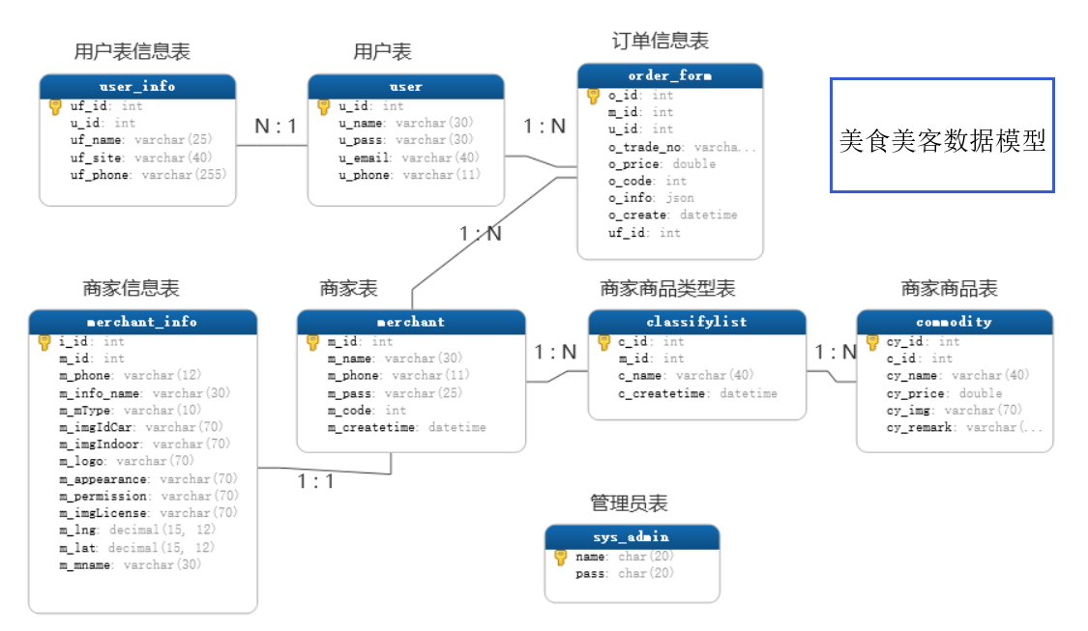

Slide 10

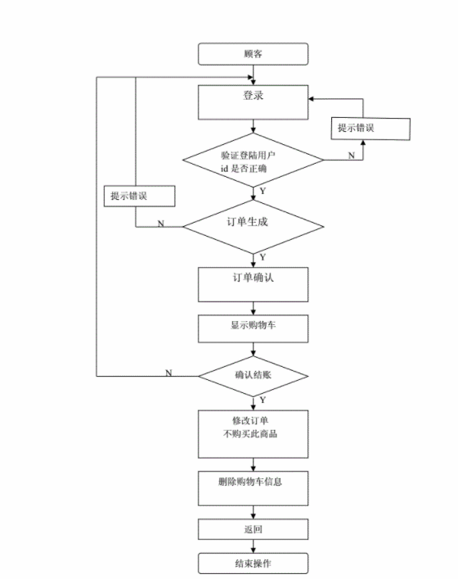
用户端程序执行流程图

Slide 11
注册开店
商家端程序执行流程图
上传资料
等待管理员审核通过
查看订单
审核通过后登录
账号或密码错误
管理后台上/下架商品
注销,结束操作

Slide 12

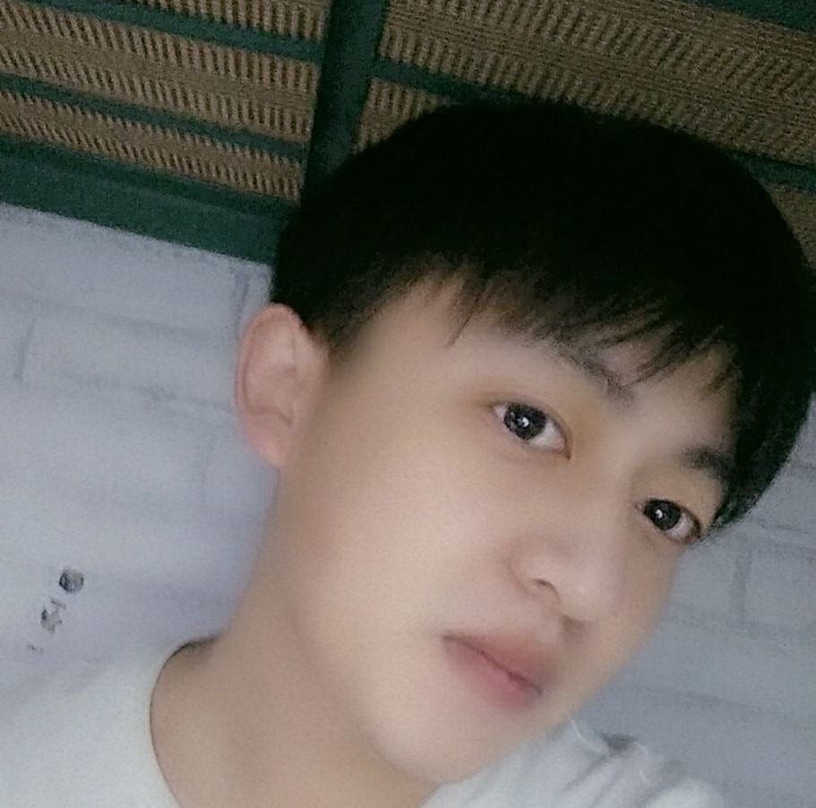
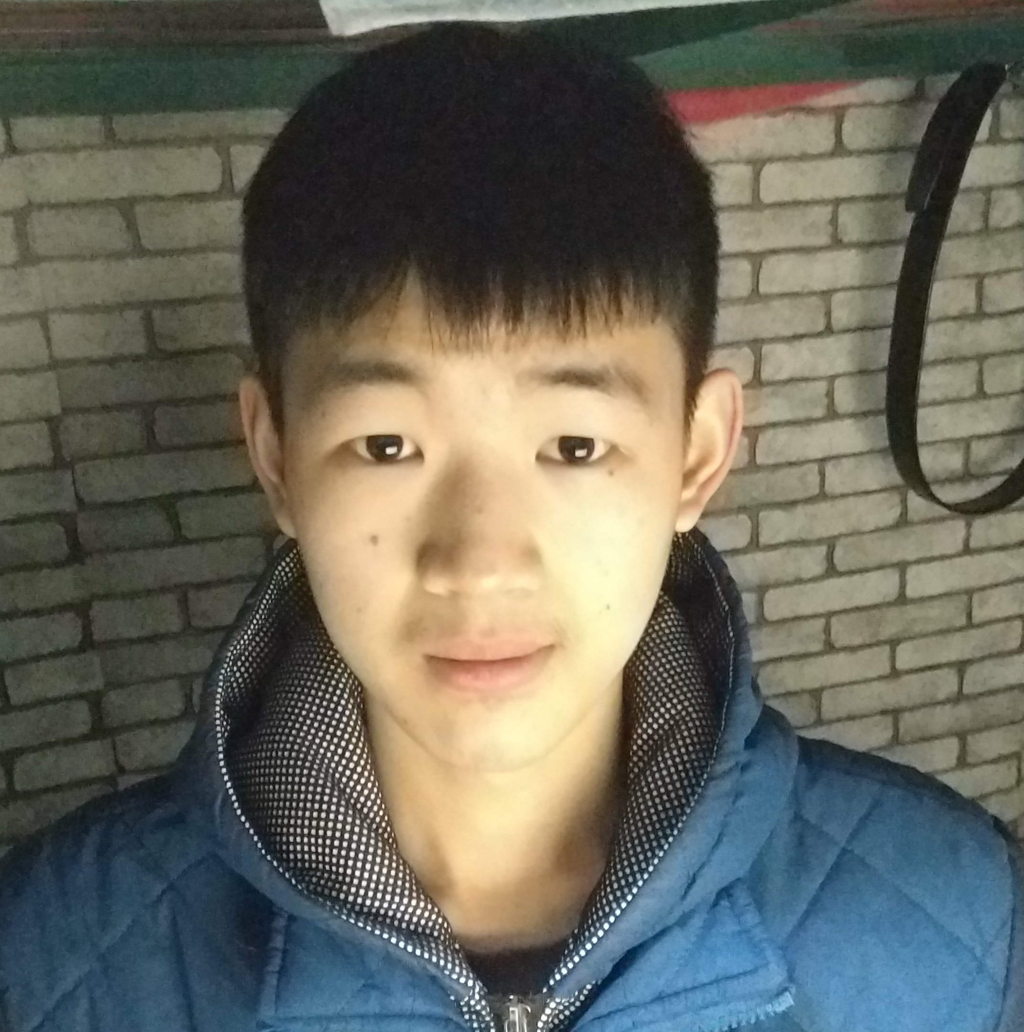


团队简介
田林鑫
杨松林
周伟
刘铖勇
胡鹏
前端
前端
全栈
UI
前端

Slide 13
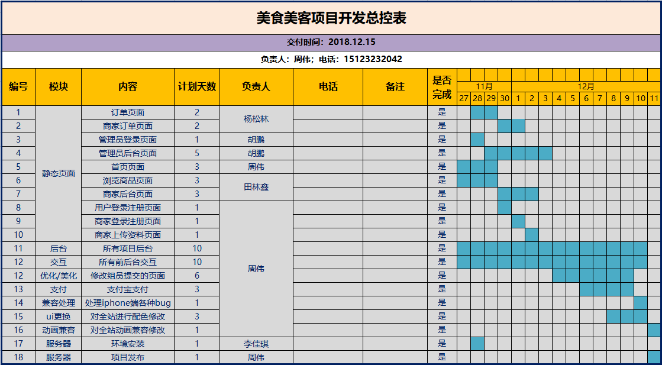

Slide 14
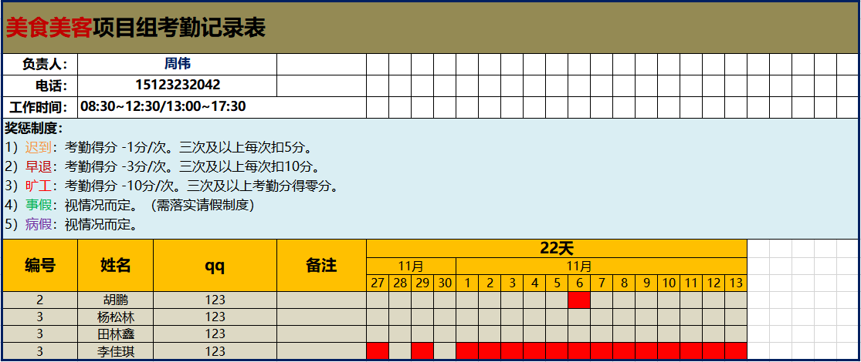

Slide 15



运营职责
内部营销
.有价流量的获取（直通车等）的日常优化。交易平台促销活动（增加店铺信誉度及新顾客）的策划和实施
内部营销
淘宝论坛发帖顶贴，帮派的建立与促销活动策划与实施。
网络交易平台内部营销
内部营销
店铺内部活动（增加成交转换率与客单价活动）的策划和实施

Slide 16
运营职责
网络平台外部营销
网络平台外部营销
网络平台外部营销
各大博客，微博的建立与宣传及活动策划和实施。
有关行业的门户，论坛发帖顶贴及活动策划和实施。
百度贴吧，知道，知乎等宣传推广活动策划和实施。

Slide 17


运营职责
与其他岗位的对接
客服部是最直接面对终端的部门，故要积极向客服部咨询及调差最新的顾客需求及意见，了解市场最新情况。
与其他岗位的对接
积极配合策划部的工作，对策划部所需的素材（商品文案，设计要求等）在不影响自身职务的情况下优化处理。

Slide 18

02
销售体系
此部分内容作为文字排版占位显示 （建议使用主题字体）

Slide 19

销售体系
淘宝店铺
新浪商城
京东商城
微信商城

Slide 20
销售体系
客单价
转化率
用户&流量

Slide 21
销售体系
用户&流量
老客户口碑
站外流量
站内流量
淘客
主搜优化
店铺VIP升级
SNS
折扣网站
站内营销活动
网络软文
直通车 钻展等
自媒体

Slide 22
销售体系
页面优化
专业的商品信息
独特的店铺特色
页面描述符合商品价值
玩概念及情怀
转化
店铺活动
单品折扣
满减 满赠
稳定价格体系，
只在特定的时间打折
客服
响应速度
专业度
服务态度

Slide 23
销售体系
单笔订单金额
优质单品提高单价
满减 满送
关联营销
客服推荐
客单价
购买次数
发货时间
库存管理
上新
首次购买的满意度
能够打动顾客的利益点
店铺特色
清晰的店铺定位 符合买家的风格
客户关系管理 个性服务

Slide 24
销售体系
发布商品设置佣金
2
分销商品市场
分销商上架
3
1
供应商
进行推广
微店店主
及顾客
订单生成
买家购买
5
4
6
交易完成
佣金结算
7
发货给
卖家
系统自动结算

Slide 25
销售体系
粉丝经济
口碑相传
有赞是围绕分销商和粉丝之间的连接；
丰富的支付方式，刷新行业的营销工具，商品，订单等的数据统计以及基于卖家的ERP，CRM等工具的建立逐渐显现出优势。
●基于微信公众号的CRM；
●丰富的营销共计及粉丝互动；
●完善的订单处理体系；
●分销产品的品质保障。
优势
销售体系
特点
●自建供货商，分销商，个人，企业等平台形成行业壁垒；
●覆盖整个产业生态；
●强大的营销工具；
●建立商家自有CRM以此来对粉丝进行二次营销。

Slide 26
03
推广体系
此部分内容作为文字排版占位显示 （建议使用主题字体）

Slide 27

推广体系
口碑传播
优点
口碑传播优点
可信性非常高、传播成本低、具有团体性
自媒体传播
自媒体
传播
帮助品牌零成本获得搜索引擎的排位，达到宣传的目的。互动传播性强, 效应好 ，传播成本低每一位看到的人都是潜在的消费者。
视频
营销
视频营销
具有感染力强、形式内容多样、肆意创意、互动性、主动传播性、传播速度快、成本低廉优点
论坛传播
论坛
传播
参与论坛讨论，巧妙发布产品宣传贴
从而让目标客户更加深刻地了解产品和服务。最终达到品牌宣传、加深市场认知度的目的。

Slide 28


推广体系
自媒体传播
此部分内容作为文字排版占位显示 （建议使用主题字体）
口碑传播优点
此部分内容作为文字排版占位显示 （建议使用主题字体）
视频营销
此部分内容作为文字排版占位显示 （建议使用主题字体）
论坛传播
此部分内容作为文字排版占位显示 （建议使用主题字体）

Slide 29
04
销售推广结合
此部分内容作为文字排版占位显示 （建议使用主题字体）

Slide 30
销售推广结合
添加文本
添加文本
此处添加详细文本描述，建议与标题相关并符合整体语言风格
此处添加详细文本描述，建议与标题相关并符合整体语言风格
添加文本
添加文本
此处添加详细文本描述，建议与标题相关并符合整体语言风格，语言描述尽量简洁生动。
此处添加详细文本描述，建议与标题相关并符合整体语言风格，语言描述尽量简洁生动。
添加文本
此处添加详细文本描述，建议与标题相关并符合整体语言风格，语言描述尽量简洁生动。
添加文本
此处添加详细文本描述，建议与标题相关并符合整体语言风格，语言描述尽量简洁生动。

Slide 31

感谢
一路有你

Slide 32



可以在下列情况使用
不限次数的用于您个人/公司、企业的商业演示。
拷贝模板中的内容用于其它幻灯片母版中使用。
不可以在以下情况使用
用于任何形式的在线付费下载。
收集整理我们发布的免费资源后，刻录光碟销售。
PPT模板下载：www.1ppt.com/moban/ 行业PPT模板：www.1ppt.com/hangye/
节日PPT模板：www.1ppt.com/jieri/ PPT素材下载：www.1ppt.com/sucai/
PPT背景图片：www.1ppt.com/beijing/ PPT图表下载：www.1ppt.com/tubiao/
优秀PPT下载：www.1ppt.com/xiazai/ PPT教程： www.1ppt.com/powerpoint/
Word教程： www.1ppt.com/word/ Excel教程： www.1ppt.com/excel/
资料下载： www.1ppt.com/ziliao/ PPT课件下载：www.1ppt.com/kejian/
范文下载： www.1ppt.com/fanwen/ 试卷下载： www.1ppt.com/shiti/
教案下载： www.1ppt.com/jiaoan/ PPT论坛： www.1ppt.cn

